Slide 1

Déployez un modèle dans le cloud
Problématique
Script pyspark
Déploiement
Conclusions
Projet 8
Déploiement d’une chaîne de traitement d’images sur AWS
Maryse Muller | Parcours Data Scientist | 02/02/21

Slide 2
Problématique | une application mobile pour Big Data
Le besoin:
Une start-up veut réaliser une application mobile de classification d’images de fruits
Elle dispose d’une base de données de nombreux fruits existants mais cette base a pour vocation de grandir progressivement grâce aux utilisateurs
Dans une première étape on se focalise sur la conversion des images en données structurées
Ce projet doit pouvoir facilement être mis à l’échelle ultérieurement
Les livrables :
Utiliser les outils du Clouds (AWS S3) pour le stockage des données
Mettre en place une chaîne de traitement d’images adaptée au calcul distribué (script pyspark ou notebook python) qui permettra à terme la classification des fruits
Construire une première version d’une architecture Big Data pour déployer cette chaîne de pré-traitement sur AWS (Instances distantes EC2 ou Cluster EMR couplé à un stockage S3)

Slide 3
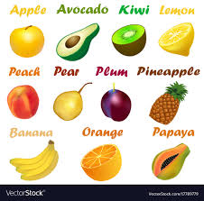


Problématique | les grandes étapes
1. Construire un script de traitement des images du jeu de données d’entraînement :
extraction de features
réduction de dimension
extraction de la catégorie
exportation des données structurées
2. Mise en place d’une architecture déployée sur AWS
stockage S3 des données et des résultats
Exécution du code sur une instance ou sur un cluster distant (EC2 ou Cluster EMR)

Slide 4








Problématique | les données
Plus de 80 000 Images couleur sur fond blanc de fruits de 100 x 100 pixels, RGB 256 niveaux
séparées en deux groupes :
Training 61k
Test 21k
131 catégories (dossiers), plusieurs centaines d’images du même fruit (angle de vue variable)
Extrait de la classe “Physalis with Husk”
⇒ On extrait de ces données un échantillon de 5 catégories avec 5 images de chaque pour la mise au point du script

Slide 5
Problématique| la démarche
1
2
3
En local
Cluster EMR
Instance distante EC2 t2.2xlarge
Instanciation d’une machine virtuelle Ubuntu 20.04 (VirtualBox)
implémentation d’un notebook utilisant pyspark pour le traitement des images (échantillon)
récupération du script et des datas depuis depuis S3
export des résultats sur S3
installation d’un environnement adapté sur l’EC2
exécution du notebook ou du script sur l’instance distante
script, datas et résultats stockés sur S3
pipeline incluant le trait

Slide 6
Script Pyspark | qu’est-ce que Spark ?
Quoi ? Un framework (plateforme) multi langage permettant la parallélisation de tâches sur de grosses quantités de données sur des clusters.
Qui l’utilise ? data engineers, data scientists, ML engineers
Pour quoi faire ?
parallélisation de traitement de gros dataset (distribution sur un cluster)
requêtes interactives pour explorer et visualiser de gros datasets
modèles de ML avec mllib
data pipelines utilisant de nombreux flux de données
analyses de "graph datasets" et des réseaux sociaux
Pourquoi ? Facile à utiliser, plus rapide, permet d’autres opérations que MapReduce, disponible avec de nombreux langages, dont Python, dispose de librairies ML

Slide 7
Script Pyspark | la chaîne de pré-traitement
Chargement des images
Extraction des classes
Extraction de features
Réduction dimensionnelle
Exportation au format parquet
chargement depuis S3
les classes correspondent au noms de dossier contenant les images
extraction de features par transfer learning sur un réseau pré-entraîné (ResNet50)
PCA sur l’ensemble des features (réduction à 8 features)
base de donnée contenant la classe, les 8 features et le chemin de l’image

Slide 8
Script Pyspark | le code 1/2
1. Chargement des images du bucket S3
⇒ utilisation
2. Extraction des classes
⇒ utilisation
Configuration pour l’accès à S3
Manipulation des noms de fichiers

Slide 9
Script Pyspark | le code 2/2
3. Extraction de features
⇒ utilisation du package SparkDL (Deep Learning Pipelines)
4. PCA sur les features extraites
⇒ utilisation
5. Exportation des résultats dans S3
⇒ exportation au format optimisé par défaut (.parquet)
Utilisation du module sparkdl pour l’extraction de features par transfer learning
sparkdl pour la PCA

Slide 10
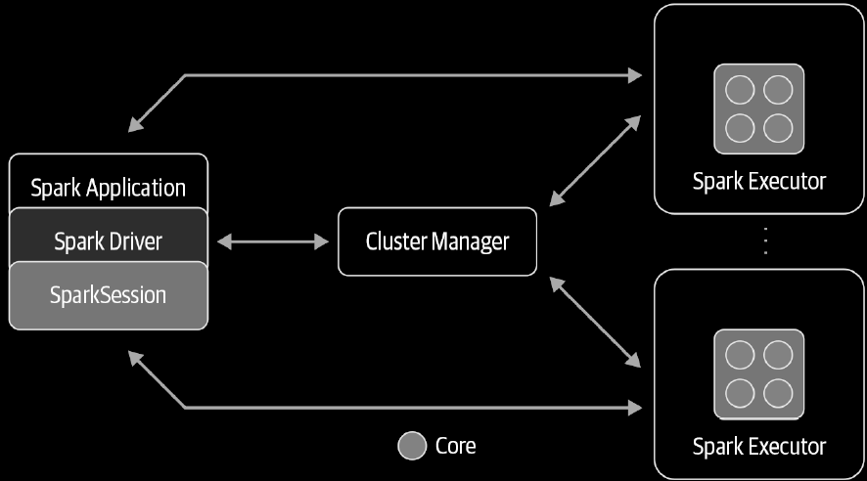
Pyspark | le cluster Spark
Un programme pilote (driver program) orchestre la parallelisation des opérations sur le cluster Spark/
Le driver accède au éléments du cluster spark (cluster manager et aux exécuteurs) par le biais de l'objet SparkSession
On choisit le mode de déploiement
Les composants du cluster Spark
(Learning Spark 2nd ed. - J.S. Damji, B.Wenig, T. Das, and D. Lee)

Slide 11
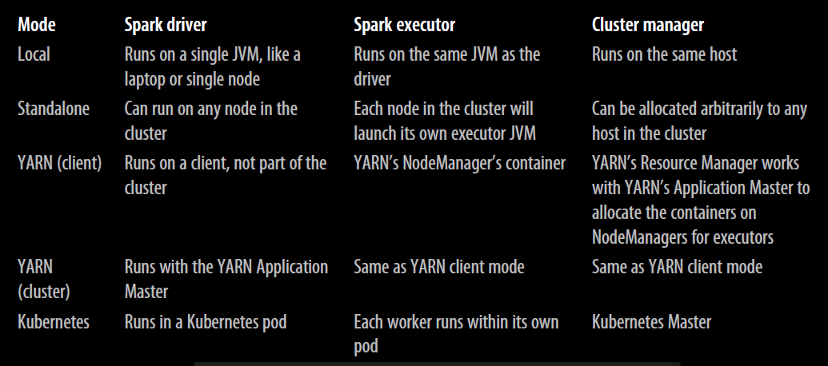
Script pyspark| les modes de déploiement
Un programme pilote (driver program) orchestre la parallelisation des opérations sur le cluster Spark/
Le driver accède au éléments du cluster spark (cluster manager et aux exécuteurs) par le biais de l'objet SparkSession
Les différents modes de déploiements avec Spark
(Learning Spark 2nd ed. - J.S. Damji, B.Wenig, T. Das, and D. Lee)

Slide 12
Script pyspark| les tâches
Un programme pilote (driver program) orchestre la parallelisation des opérations sur le cluster Spark/
Le driver accède au éléments du cluster spark (cluster manager et aux exécuteurs) par le biais de l'objet SparkSession
Les différents modes de déploiements avec Spark
(Learning Spark 2nd ed. - J.S. Damji, B.Wenig, T. Das, and D. Lee)

Slide 13




Déploiement | les services AWS
IAM : Identity and Access Management
EC2 : Elastic Cloud Computing
S3 : Simple Storage Service
EMR : Elastic Map Reduce une plateforme

Slide 14


Déploiement | 1 : en local (principe)
1ère étape :
données sur S3
notebook sur machine Ubuntu
résultat exporté sur S3
Bucket S3

Slide 15
Déploiement | 1 : en local (optimisation)
Interface Spark UI
spark-submit

Slide 16
Déploiement | 2 : sur un EC2 t2x.2xlarge
instance t2x.2xlarge : 32 Go de RAM, 8 CPU (3GHz)
optimisation :
partitionnement

Slide 17
Déploiement | 3 : sur un cluster EMR
EMR ……..
optimisation :
partitionnement

Slide 18
Conclusions
Dans le cadre de ce projet, nous avons :
Agrégation analysé et pré-traitement d’une base de données bancaires.
Optimisation d’un modèle de classification binaire

Slide 19
Limites et améliorations possibles
Optimisation du code
→ analyse de SparkUI
Optimisation de la parallélisation et ressources du cluster
→ zef
Cluster EMR

